Slide 1

Construction d’un modèle d’estimation du risque de résiliation
Théophile Ravillion
12 Avril 2023

Slide 2



1
Résumé : Construction d’un modèle d’estimation du risque de résiliation
Situation
Objectifs
Démarche
Nous disposons d’une base de données décrivant 10k clients. De nombreuses informations sont associées à chacun d’entre eux dont l’information selon laquelle le client a résilié ou non son abonnement.
Construire un modèle de prédiction du risque de résiliation d’un client. Un risque de résiliation sera estimé pour chaque client indépendamment du statut de résiliation du client.
Après avoir identifié les facteurs de résiliations, nous avons construit des variables explicatives, puis nous avons sélectionné et optimisé un modèle prédictif que nous avons ensuite chercher à expliciter.
Critères de qualité du modèle
Précision
Les prédictions doivent nous donner la meilleure estimation du taux de résiliation
Interprétabilité Les prédictions et l’impact des variables doivent pouvoir être compris
Implémentation
Le modèle doit être simple pour pouvoir être implémenté et maintenu facilement

Slide 3

2
Agenda
Résumé
Identification des facteurs de résiliations
Construction des variables explicatives
Sélection et optimisation du modèle
Interprétation du modèle

Slide 4
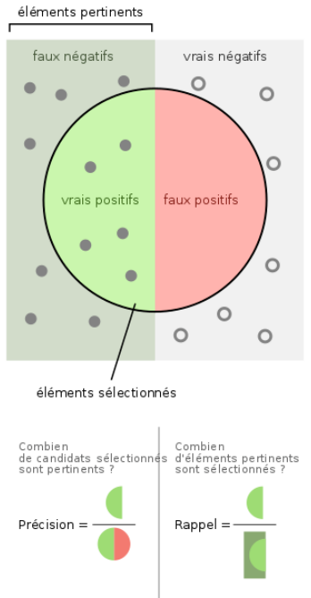

3
Métrique de performance : Le F score sera la mesure des capacités prédictives du modèle
F1 Score
VP, FP, VN, FN
Précision et Rappel
Le F Score est une synthèse de la précision et du rappel.
Le F Score permet de synthétiser en un seul indicateur les capacités prédictives d’un modèle de classification
Clients ayant résilié
Précision
Rappel
Clients prédits comme allant résilier

Slide 5
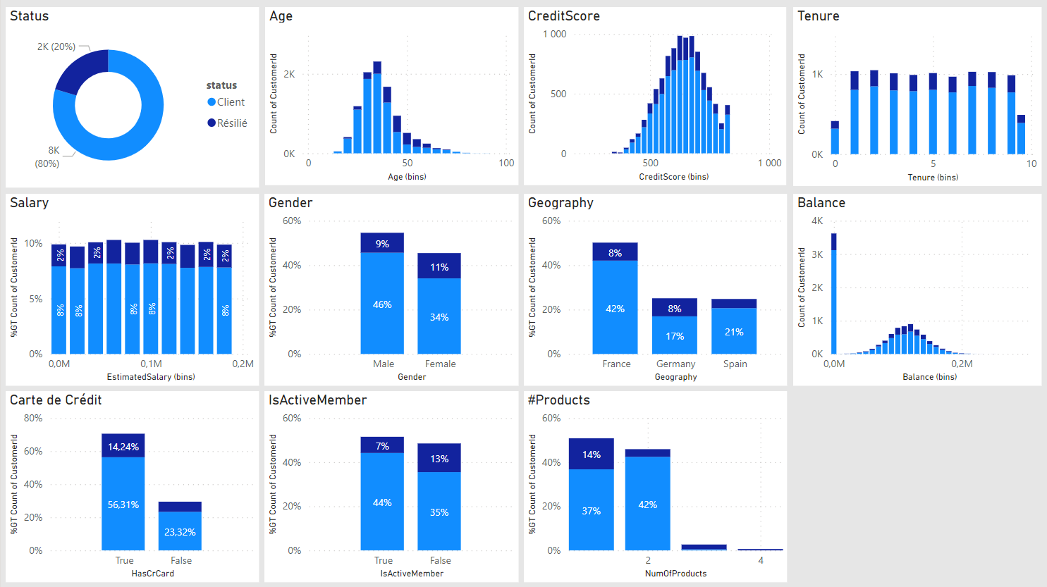
4
L’Exploration visuelle des facteurs de résiliation permet de formuler des hypothèses
Présomption d’explicativité
Forte
Faible
Très faible

Slide 6
5
L’entrainement d’un modèle sur l’ensemble des données permet de valider / réfuter les hypothèses précédentes
Le F Score de ce modèle « naïf » est de 0,59
Variables éliminées de la modélisation
1
Entrainement d’un modèle XGBoost basé sur des arbres de décisions. Alliant puissance et polyvalence, il donne un premier aperçu de ce qu’il est possible de prédire.
2
Pour chaque variable à disposition, on entraine le modèle sur l’ensemble des autres variables et mesure une nouvelle performance
Variables conservées
3
On mesure la perte de performance du modèle engendrée par l’élimination de la variable

Slide 7
6
Agenda
Résumé
Identification des facteurs de résiliations
Construction des variables explicatives
Sélection et optimisation du modèle
Interprétation du modèle

Slide 8
7
Les variables du modèles sont transformées pour une exploitation optimale par un modèle machine learning
Information d’origine
Transformation
Variable explicative
1
Age
Custom Target Encoding
F1_age
Voir slide suivante
2
Geography
country = Germany ?
f2_isGermany
L’Allemagne se démarque des autres pays
3
Gender
Gender = Male ?
f3_isMale
4
IsActiveMember
IsActiveMember ?
f4_isActive
5
Product
OneHotEncoding
f5_product_2 f5_product_3 f5_product_4
Product 1 est considéré comme le produit par défaut
6
Balance
Balance > 0 ?
f6_HasBalance
Un solde à 0 est facteur de résiliation

Slide 9
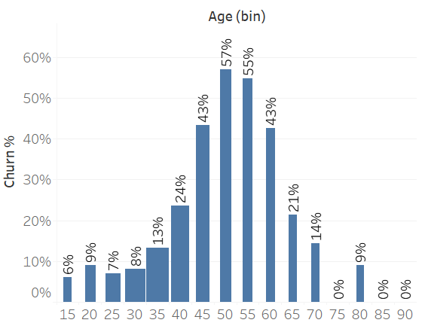
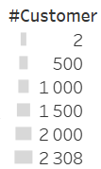
8
L’âge est exploité pour construire une variable explicative ayant une relation linéaire avec le taux de résiliation
Tendanciellement, les clients proches de la cinquantaine résilient plus fréquemment
Afin d’obtenir une relation linéaire entre l'âge et le taux de churn nous créons une fonction qui associe le taux de churn f1_age à l’âge
Cette fonction correspond à une loi normale affecté d’un coefficient de skew
F1_age = N(100-Age, mu, std, skew)*k
mu = 37, std = 15, skew = 2, k=14.5
f1_age
Critères de qualité du feature processing
Performance
Très peu de perte d’ information. La linéarité permet une exploitation optimale dans un modèle.
Interprétabilité La variable s’interprète directement comme une probabilité de churn
Implémentation
4 paramètres permettent de calculer la variable cible.

Slide 10
9
Agenda
Résumé
Identification des facteurs de résiliations
Construction des variables explicatives
Sélection et optimisation du modèle
Interprétation du modèle

Slide 11

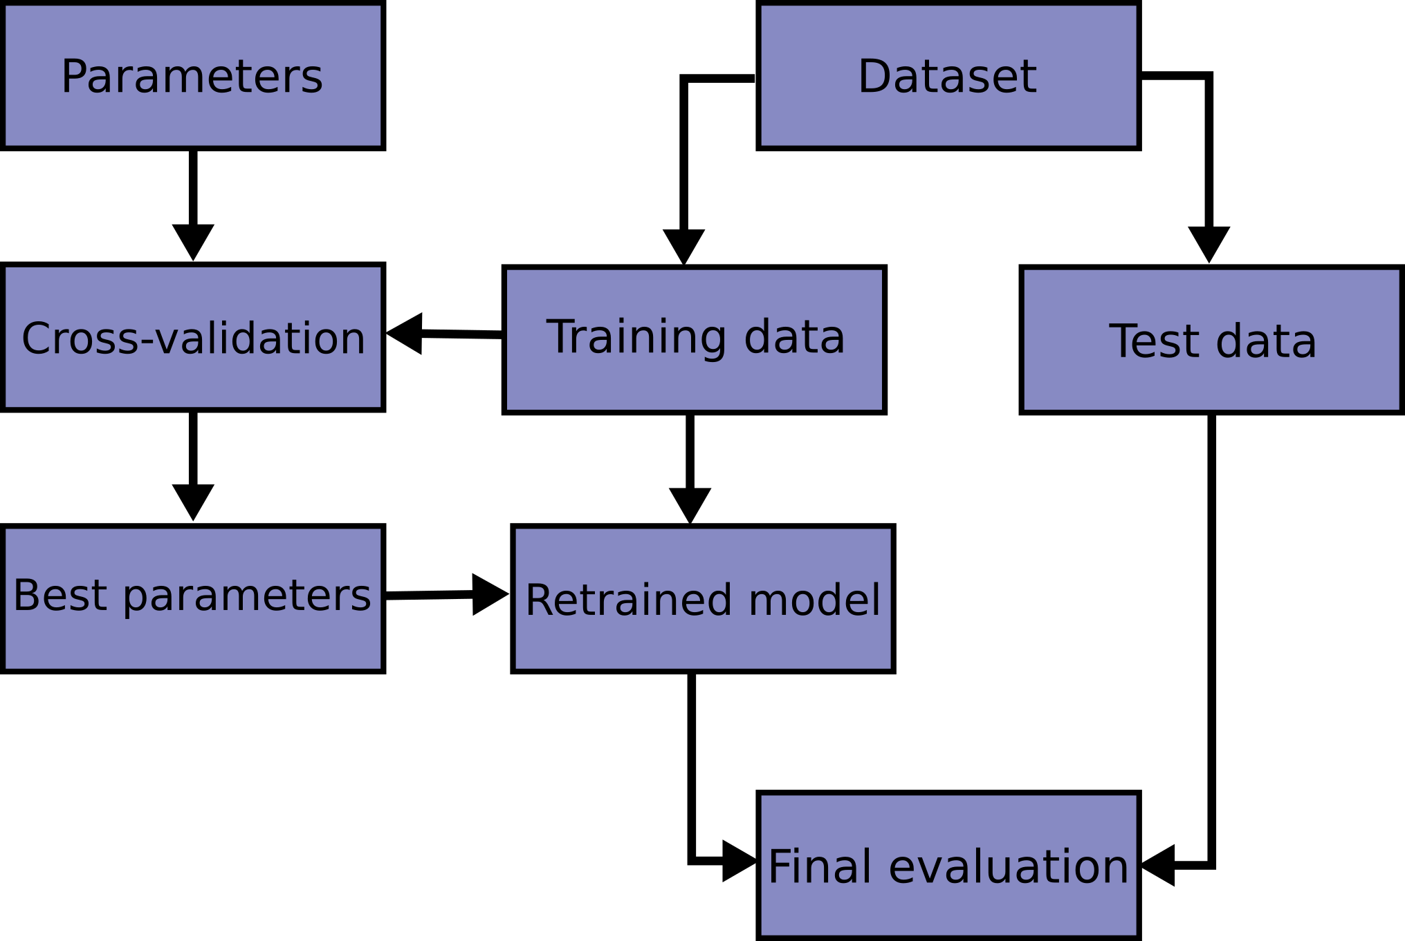
10
L’évaluation et l’optimisation de la performance des modèles passe par une méthodologie qui prémunit contre l’overfitting
Le modèle est entrainé et évalué sur des jeux de données différents.
La construction des échantillons se fait en conservant la proportion de client ayant résiliés
F score

Slide 12
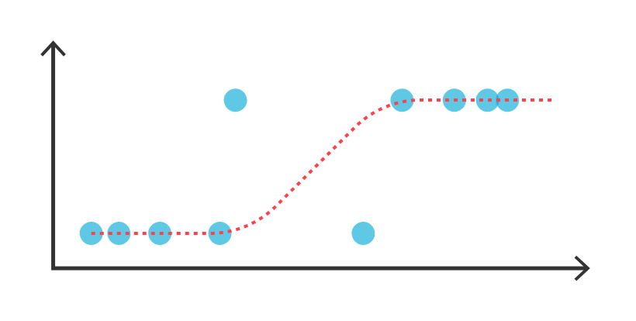
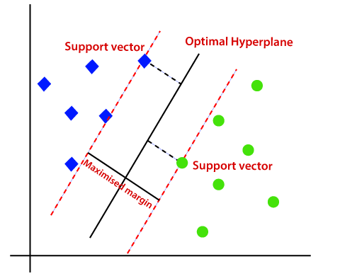
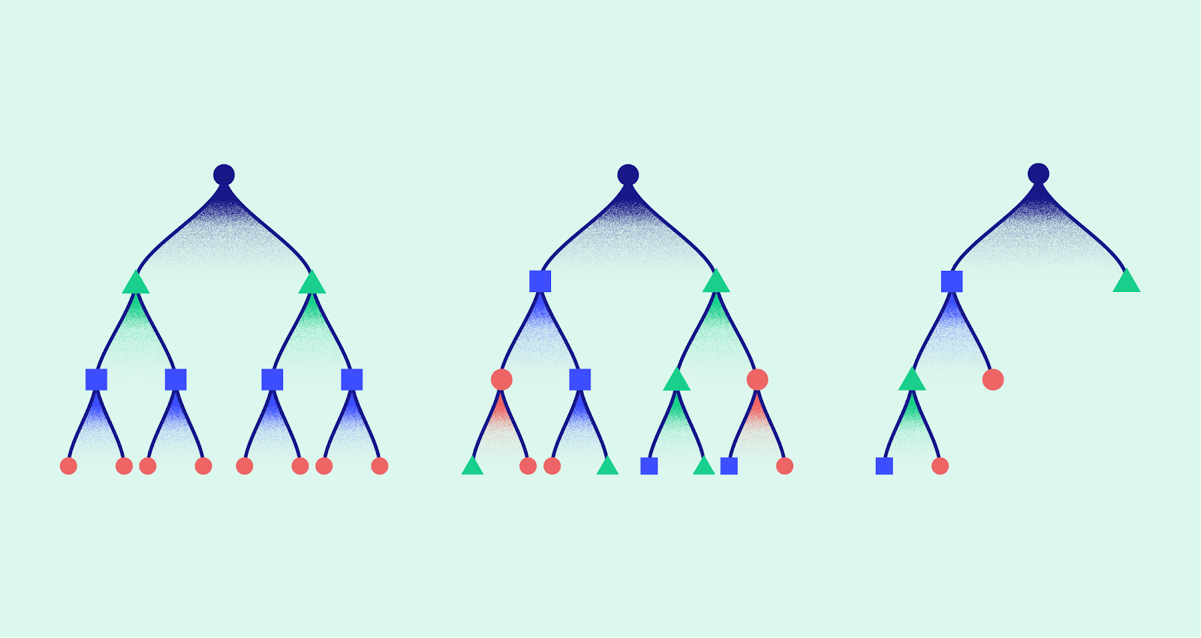

11
La régression logistique offre ici le meilleur compromis efficacité / simplicité
Fonctionnement
F Score
Atouts
Faiblesses
Régression Logistique
Combinaison d’une régression Linéaire et d’une fonction logistique
0,58
Simplicité
Performance décente
Excellente Calibration
Nécessite un feature processing adéquat
SVC
Cherche une marge optimal dans un hyperplan. Ne donne pas directement une probabilité.
0,59
Performance excellente
Boite noire
Complexe à déployer
Calibration médiocre
Arbre de décision
Un arbre de décision binaire unique sépare les données
0,54
Interprétabilité
Simplicité
Faible performance
Calibration très médiocre
XGBoost
De multiples arbres de décisions sont construits d’une manière très sophistiquée et votent
0,59
Performance excellente
Peu de feature processing nécessaire
Boite noire
Complexe à déployer
Calibration médiocre

Slide 13
12
La régression logistique est mieux calibrée que les autres modèles
Probabilités estimés par différents modèles sur de nouvelles données après entrainement sur 80% des données
Le F score ne suffit pas à qualifier la justesse d’un modèle de prédiction si l’on s’intéresse au probabilité estimé par le modèle plutôt qu’à la classification résiliation / client fidèle stricte
Les modèles qui n’optimisent pas la logloss ont souvent des problèmes de calibrations
La calibration du modèle est directement lié à l’équilibrage du jeu de données d’entrainement.
La régression logistique
Hypothèse : Si on considère que la probabilité « a priori » d’un client de churn n’est pas de 20% mais de 50%, alors on peut sur échantillonner le jeu d’entrainement ce qui modifie la calibration du modèle (courbe orange au lieu de bleu foncée)

Slide 14
13
Agenda
Résumé
Identification des facteurs de résiliations
Construction des variables explicatives
Sélection et optimisation du modèle
Interprétation du modèle

Slide 15
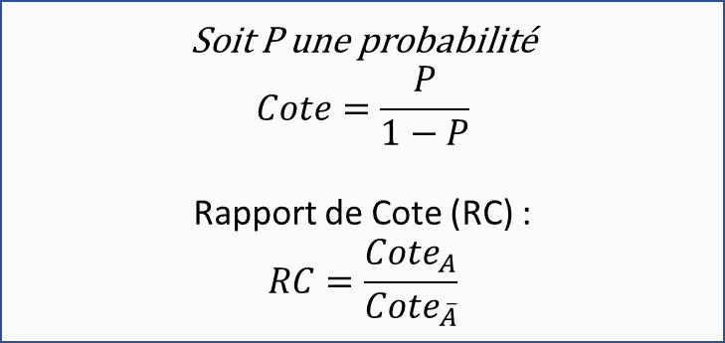
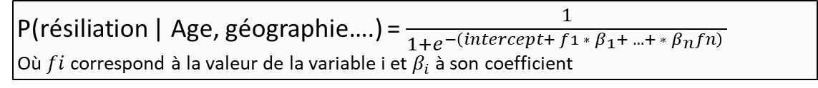
14
Les coefficients du modèle indiquent l’importance des variables et le sens de leur action
P(résiliation | Age, géographie….) = $\frac{1}{1+e^{−\left(intercept+ f1 ∗ β_{1}+ …+ ∗ β_{n}fn\right)} }$
Où $fi$ correspond à la valeur de la variable i et $β_{i}$ à son coefficient
On peut supprimer du modèle hasBalance dont le rapport de cote est environ égal à 1
Interprétation des rapports de cotes : Un client Allemand a 2,6 fois plus de risque de résiliation qu’un client non allemand
Soit P une probabilité
$$Cote=\frac{P}{1−P}$$
Rapport de Cote (RC) :
$$RC=\frac{{Cote}_{A}}{{Cote}_{\overline{A}}}$$
RC
0,95
>1k
13
0,22
0,41
0,56
2,6
279
Rapports de cote

Slide 16

15
Archétypes de clients qui ont plus de 50% de chance de résilier leur abonnement
Archétype 1
Client âgé entre 42 et 65 ans ayant choisi le produit 2
Archétype 2
Client ayant choisit le produit 3 ou 4
Archétype 3
Client inactif ayant choisi le produit 2
Archétype 4
Client inactif âgé entre 42 et 65 ans

Slide 17
16
Performance du modèle appliqué à l’ensemble du jeu de données
Prédiction < 0,5
Prédiction > 0,5
Précision
Rappel
Client fidèle
6298
1665
0,93
0,79
Client ayant résilié
504
1533
0,48
0,75
Ces indicateurs sont dépendant du seuil (ici de 0,5) de probabilité définissant qui est prédit comme churner ou non.
La modification de ce seuil permettra par exemple de piloter une campagne de retargeting

Slide 18
13
Conclusion
Merci !

